Slide 1

GosoGak
데이터마이닝 감정분석 기반 악성 댓글 처벌 여부 예측 서비스
딥러닝기반 에너지빅데이터 응용SW전문가 과정
핵심융합프로젝트
팀 Running Learning

Slide 2
개요
1 주제 소개
2 개발 과정
3 기능 소개
4 결론

Slide 3
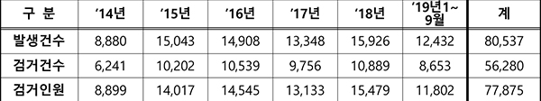
주제 소개
폭발적으로 증가하고 있는 사이버 명예훼손&모욕 범죄
최근 5년간 사이버 명예훼손 및 모욕 발생 · 검거 현황(경찰청)
악성 댓글로 인해 고통받는 사람이 나날이 증가하고 있고, 심각한 인권 및 사생활 침해로 이어지는 범죄행위가 발생하고 있음

Slide 4
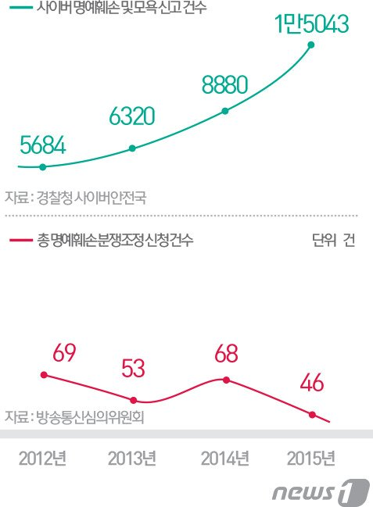
주제 소개
명예훼손과 모욕에 따른 피해 수준을 수치화시키고 피해자를 규정해
처벌하기 어렵다! 지난해 기준 사이버음란물 유포 범죄 검거율(발생 대비 검거)은 88%,
사이버도박과 사이버스토킹이 각각 99%와 88%인 데 반해
사이버 명예훼손·모욕죄는 73%에 그친다.
“사이버 모욕범죄에 대한 조건을 만족하고 판단하기 어렵다＂

Slide 5
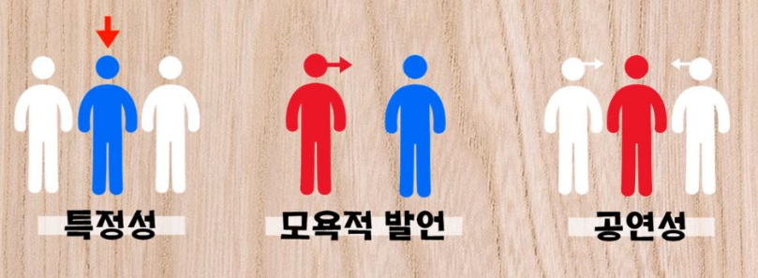
주제 소개
모욕죄가 성립하기 위한 3가지 조건
특정성
실명을 거론하며 특정 인물을 지칭, 제3자가 보았을 때 누구인지 특정 가능
모욕성
단순한 조롱이 아닌 상대의
사회적 평판이 떨어질 정도의 경멸적 표현
공연성
다수에게 알려지고 특정되어 있는 집단. 당사자 단둘만 있는 상황에서 벌어졌다면 처벌이 불가능함
한가지 조건이라도 만족하지 못하면 승소하기 힘들다!!!

Slide 6

주제 소개 - 고소각이란?
불편하고 판단하기 힘든 악성 댓글들을 먼저 간단하게 분석을 도와주는 판별 서비스
고소각!
애매한데..
이 댓글을 고소해서 승소가 가능할까?
안돼요 ㅠㅠ

Slide 7

주제 소개 - 고소각 서비스
학습 모델
2.
1.
분석을 원하는 댓글
댓글 데이터
5.
4.
3.
예측 결과
고소 Yes or No
알고리즘
모욕성+특정성+공연성 판별
모욕성 O
사전 학습
사용자
학습 데이터
야 이 개XX야 -> 모욕성O
너 X나 못생겼어 -> 모욕성O
오늘 밥 뭐 먹을까? ㅋㅋ-> 모욕성x
...
..
.

Slide 8







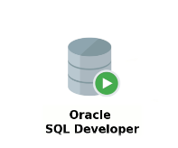

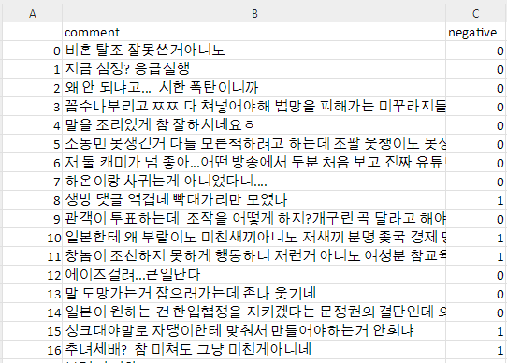
개발 과정
6.
산출문서 검토
보고서 작성
발표 준비
최종 마무리
2.
크롤러 개발
Web 페이지 사이트맵 작성
4.
학습모델 설계, 구현
HTML,CSS 템플릿 탐색
1.
요구사항 명세서 작성
DB설계&구현
3.
댓글수집
DataSet 전처리
5.
학습모델서버구현
DB연동
프로세스 연동
템플릿 개조

Slide 9
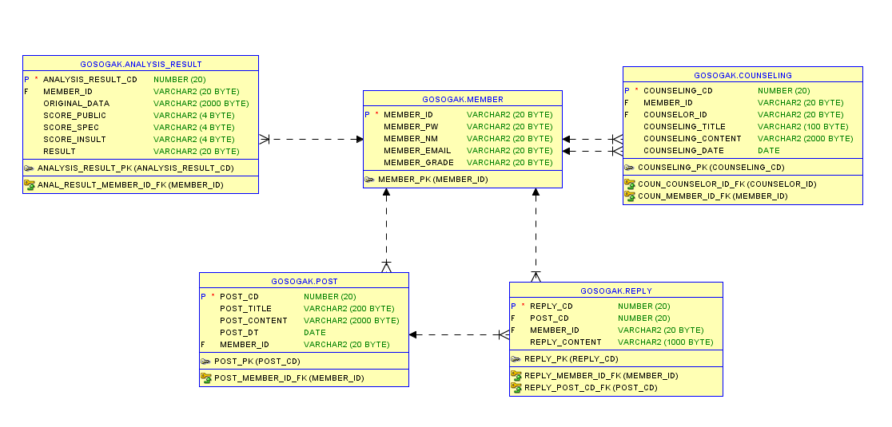
개발 과정 - DB설계,구현
회원 테이블
게시글 테이블
댓글 테이블
분석결과 테이블
상담내용 테이블

Slide 10





개발 과정 - 크롤링
네이버 뉴스 5개 섹션(정치,경제,생활,사회/문화,세계)
3개년 3분기 별로 뉴스 기사댓글 수집
약 10만개 가량댓글 수집
유튜브 부정적 키워드(논란,사과,죄송합니다,버닝썬,연예인사고...)
검색후 최상단 10개 영상별 댓글 수집
워마드, 일베, 디시인사이드 등 부정적 커뮤니티
베스트 게시글 댓글 수집

Slide 11


개발 과정 - 모욕성 분석 모델 구현
0 : 모욕성 댓글 아님
1 : 모욕성 표현 포함 댓글
Ex) 오늘 날씨 어때? 그닥좋진않지?
한국어 형태소 분석기 패키지
‘오늘’ + ‘날씨’ + ‘어때’ + ‘그닥’ + ‘좋’ + ‘진’ + ‘않’ + ‘지’= 0 (모욕성이 없다)
분리된 형태소 별로 모델이 가중치를 계산하여 정답에 끼치는 영향을 학습한다.
전처리 된 댓글 파일 60,000개
(comment.csv)
6만건의 댓글을 전부 학습
400건의 테스트셋 검증결과 92%의 정확도 보임

Slide 12
개발 과정 - 고소미 모델
사전 학습된 모델이 댓글의 모욕성을 분석하여 0 or 1의 점수 부여
고소미
모욕성 분석 모델
특정성 분석 알고리즘
공연성 분석 알고리즘
데이터가 작성된 사이트 카테고리 별로 점수를 부여
정렬,탐색을 이용하여 이름, 특정 단어가 있는지 분석

Slide 13
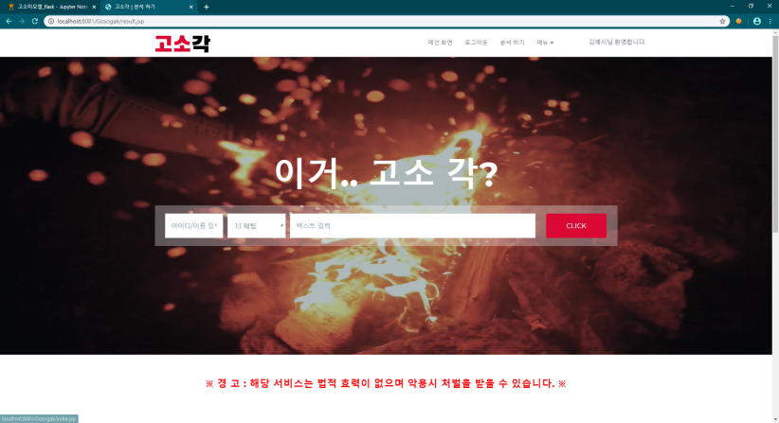
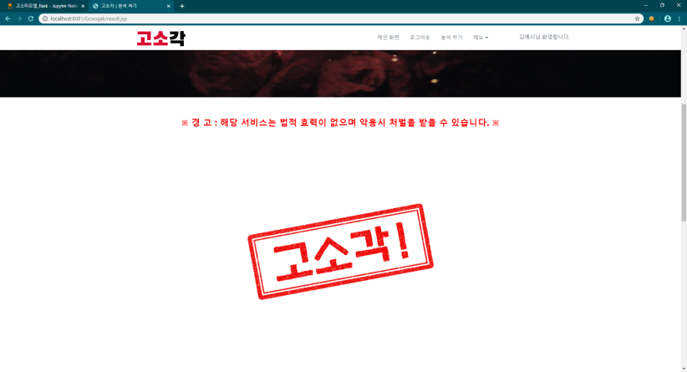
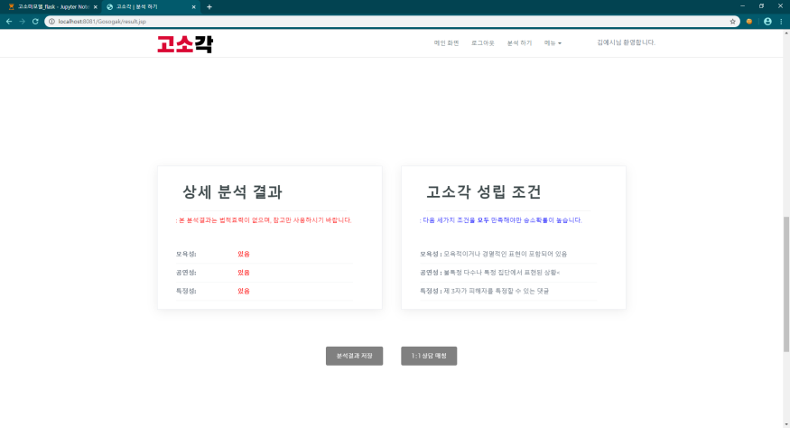
기능 소개 - 핵심 기능
아이디/이름, 사이트형식, 댓글내용 입력
로그인시 상세 분석 결과를 볼 수 있음
결과를 확인 가능!
모욕성,공연성,특정성 점수를 모두 획득하면 승소확률이 높다고 예측

Slide 14
시연 영상

Slide 15
결론 - 기대효과,개선사항
기대효과
- 일반인들이 사이버 모욕죄에 대한 법적자문을 쉽게 얻을 수 있다.
- 전문 변호인들과의 상담 접근성을 향상 시킬 수 있다.
- 사이버 언어폭력 문제를 감소시켜 건전한 인터넷문화를 유도한다.
개선사항
- 상담내역을 게시글 형식에서 1:1 채팅형식으로 전환
- 데이터를 추가 수집하여 모델의 정확도 향상

Slide 16






팀원 소개 및 Q&A
회원 가입,탈퇴
회원 정보 수정
게시글 작성
댓글 작성
상담 작성,저장로그인
나의 분석 결과 조회
댓글 분석하기
분석 결과 저장
안인태
크롤러 개발 및 크롤링 (네이버)
웹 페이지 디자인 및 구현 ( 상담사소개,내정보,게시판)
데이터 전처리
김성순
크롤러 개발 및 크롤링(워마드,일베)
Ajax 비동기 통신 게시판 페이지 구현
데이터 전처리
천승현 (팀장)
프로젝트 총괄
DB설계, 구현
웹 디자인 패턴 설계
모욕성 판단 모델 구현
데이터 전처리
산출문서 작성
임수현
크롤러 개발 및 크롤링(유튜브)
웹 페이지 디자인 및 구현 (상담작성,내분석결과,분석하기)
데이터 전처리
방세미
크롤러 개발 및 크롤링(유튜브)
이미지 디자인 총괄
Index 페이지 구현
데이터 전처리

